Slide 1
Исполнение бюджета Литвиновского сельского поселения Белокалитвинского района Ростовской области
Сектор экономики и финансов Администрации Литвиновского сельского поселения
2018 год

Slide 2
Исполнение основных показателей бюджета Литвиновского сельского поселения за 2017 год (тыс. руб.)

Slide 3
Налоговые доходы, тыс. руб.
Наименование налогов | Утверждено на 2017 год | Исполнено на 01.01.2018 | % исполнения
Налог на доходы физических лиц (НДФЛ) | 580.8 | 597.3 | 8
Единый сельскохозяйственный налог | 200,0 | 247.3 | 123.7
Налог на имущество физ. лиц | 64.2 | 70.9 | 110.4
Земельный налог | 2444.3 | 2090.6 | 85.5
Государствен-ная пошлина | 30.0 | 24.9 | 83.0

Slide 4
Неналоговые доходы, тыс. руб.
Наименование налогов | Утверждено на 2017 год | Исполнено на 01.01.2018 | % исполнения
Доходы от использования имущества, находящегося в государственной и муниципальной собственности | 62.3 | 62.3 | 100
Доходы от компенсации затрат государства | 3.5 | 3.5 | 100.0
Прочие неналоговые доходы | 18 | 18 | 100.0
Штрафы, санкции, возмещение ущерба | 3.6 | 17.6 | 488.9

Slide 5
Безвозмездные поступления, тыс. руб.
Наименование налогов | Утверждено на 2017 год | Исполнено на 01.01.2018 | % исполнения
Дотации | 6095.5 | 6095.5 | 100,0
Субвенции | 173.5 | 173.5 | 100,0
Иные межбюджетные трансферты | 2385.0 | 2384.2 | 100

Slide 6
Исполнение расходов Литвиновского сельского поселения за 2017год

Slide 7
0100 Общегосударственные вопросы
 | Наименование расходов | 2017 год
 |  | Утверждено | Исполнено на 01.01.2018 | % исполнения
 | в том числе:
0104 | Функционирование Правительства Российской Федерации, высших исполнительных органов государственной власти субъектов Российской Федерации, местных администраций | 4247.1 | 4090.8 | 96.32
0106 | Обеспечение деятельности финансовых, налоговых и таможенных органов и органов финансового надзора | 11.4 | 11.4 | 100,0
0113 | Другие общегосударственные вопросы | 177.8 | 149.7 | 84.2

Slide 8
0200 Национальная оборона
 | Наименование расходов | 2017 год
 |  | Утверждено | Исполнено на 01.01.2018 | % исполнения
 | в том числе:
0203 | Мобилизационная и вневойсковая подготовка | 173.3 | 173.3 | 100,0

Slide 9
0300 Национальная безопасность и правоохранительная деятельность
 | Наименование расходов | 2017 год
 |  | Утверждено | Исполнено на 01.01.2018 | % исполнения
 | в том числе:
0309 | Предупреждение и ликвидация последствий чрезвычайных ситуаций природного и техногенного характера, гражданская оборона | 23,2 | 20,8 | 89,7

Slide 10
0400 Национальная экономика
 | Наименование расходов | 2017 год
 |  | Утверждено | Исполнено на 01.01.2018 | % исполнения
 | в том числе:
0409 | Дорожное хозяйство (дорожные фонды) | 1129.1 | 1128.4 | 99.94
0412 | Другие вопросы в области национальной экономики | 13.7 | 0 | 0

Slide 11
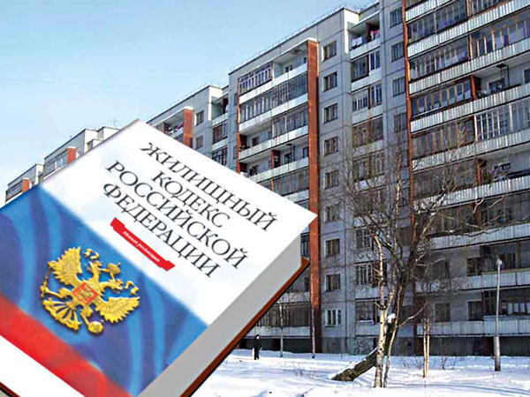
0500 Жилищно – коммунальное хозяйство
 | Наименование расходов | 2017год
 |  | Утверждено | Исполнено на 01.01.2017 | % исполнения
 | в том числе:
0502 | Коммунальное хозяйство | 40.5 | 40.4 | 99.76
0503 | Благоустройство | 1041.7 | 977.1 | 93.8

Slide 12
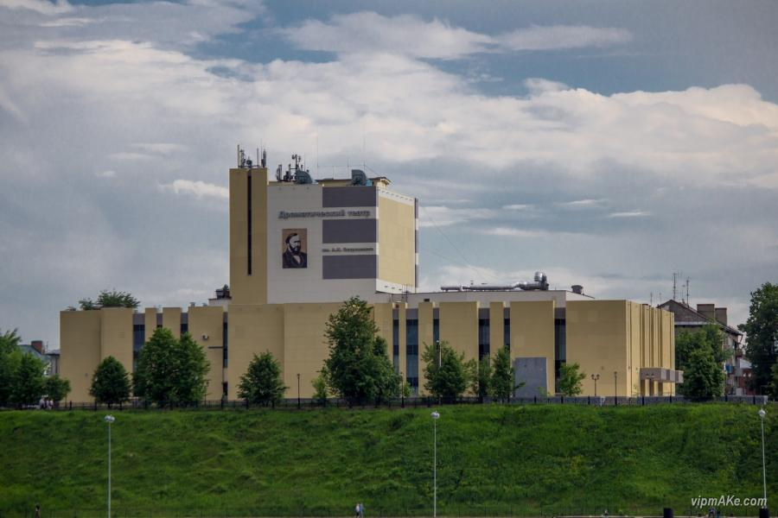
0800 Культура, кинематография
 | Наименование расходов | 2017 год
 |  | Утверждено | Исполнено на 01.01.2018 | % исполнения
 | в том числе:
0801 | Культура | 5187.1 | 5112.8 | 98.57

Slide 13
1000 Социальная политика
 | Наименование расходов | 2017 год
 |  | Утверждено | Исполнено на 01.01.2018 | % исполнения
 | в том числе:
1001 | Пенсионное обеспечение | 125.7 | 114.8 | 91.3

Slide 14
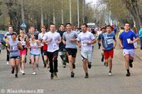
1100 Физическая культура и спорт
 | Наименование расходов | 2017 год
 |  | Утверждено | Исполнено на 01.01.2018 | % исполнения
 | в том числе:
1102 | Массовый спорт | 17.5 | 17.5 | 100

